Slide 1

Introduction to Kaderisasi WS 2016
Lecturer : Fuad Ismail (13214121)
Electrical Engineering, SEEI ITB
fuad1502@gmail.com

Slide 2
Apa saja yang akan dibahas dalam kuliah kali ini?
Gambaran besar kaderisasi WS 2016
SOPs
Teknis penilaian dan sanksi
Pembagian kelompok

Slide 3
Gambaran Besar Kaderisasi WS 2016
Siapa ketua kaderisasi WS tahun 2016 ini?
Adi Trisna Nurwijaya, 13214122
Untuk apa kita mengadakan kaderisasi WS ini?
Regenerasi
Menggaet mahasiswa-mahasiswa HME ITB yang akan membawa WS HME ITB menjadi lebih jaya dan kaya pula
Asik aja…
Apa aja yang akan dilakukan selama kaderisasi WS tahun ini?
Next slide

Slide 4
Timeline Kasar Kaderisasi WS 2016
Day 0 (Pengenalan WS HME ITB) – Sedang berlangsung (9/9/2016)
Day 1 – Day 6 – Seminggu sekali dimulai minggu depan (18/9/2016)
Tiap day akan diisi dengan materi-materi yang menarik dan beberapa dengan surprise yang “menarik” pula
Tugas Simulasi Proyek
Tidak akan dijelaskan sekarang
Tugas Angkatan
Tidak akan dijelaskan sekarang

Slide 5
SOP Pengumpulan Tugas
Tugas nya akan seperti apa?
Tugas yang diminta untuk dikerjakan dapat berupa hardware (PCB beserta komponennya, dsb), software (kode untuk MCU, file skematik, dsb), maupun keduanya
Selain mengerjakan tugas yang diminta, harus disertai pula file dokumentasi tugas (template file nya akan diberikan)
Bagaimana proses pengumpulan tugasnya?
Setiap tugas yang sudah dikerjakan nantinya harus dipresentasikan kepada mentor masing-masing kelompok pada waktu yang telah ditentukan
Setiap kelompok juga harus mengupload file-file terkait (yang akan diberi tahu apa saja setiap kali tugas diberikan) ke repository Kaderisasi WS 2016

Slide 6
Repository Kaderisasi WS 2016
Ini penting. Tapi mengapa?
Repository kaderisasi WS 2016 dapat diakses dengan link www.github.com/WorkshopHMEITB/KaderisasiWS2016 menggunakan browser kesayangan anda
Repository kaderisasi WS 2016 akan menjadi tempat bagi kalian untuk:
Mendownload materi/slides tiap day
Melihat spesifikasi tugas
Melihat nilai
Melihat cara menggunakannya
Nantinya jika kalian menjadi anggota WS, kalian juga akan menggunakannya untuk menyimpan file-file terkait proyek kalian

Slide 7
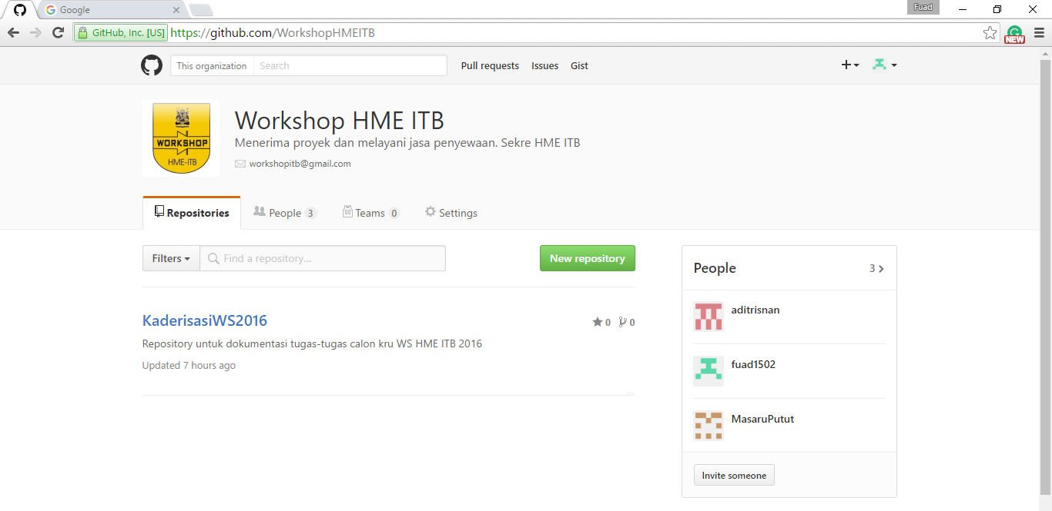

Slide 8

Teknis Penilaian dan Sangsi
Setiap day akan ada penilaian dengan presentase sebagai berikut
Kehadiran (50%)
Keaktivan (+10%)
Tugas (50%)
Nilai akan dikurangi jika melakukan hal-hal berikut
Telat datang day
$$pengurangan nilai \left(\%\right)= \frac{(telat) div (0.2×\left(lama day berlangsung\right))}{5}×50\%$$
Telat mengumpulkan tugas (-5% (1 hari), -15%(2 hari), -30%(3 hari), dst)
Melakukan tindakan yang “tidak baik” saat day (-1000%)

Slide 9
Pembagian Kelompok
Seperti apa sistem kelompoknya?
Kelompok akan terdiri dari beberapa calon kru dengan 2 mentor
1 kelompok 4-5 orang
Mengapa dibagi menjadi kelompok-kelompok?
Mengurangi biaya pembuatan tugas
Melatih bekerja bersama
Kelompok akan ditentukan oleh kami dan akan diberitahukan paling lambat hari sabtu minggu ini (11/9/2016)

Slide 10

Surprise

